Slide 1



Электронное актирование
Главное управление организации торгов Самарской области
2021 г

Slide 2

Нормативное регулирование
Федеральный закон от 05.04.2013 № 44-ФЗ «О контрактной системе в сфере закупок товаров, работ, услуг для обеспечения государственных и муниципальных нужд»
Налоговый кодекс Российской Федерации (часть первая от 31.07.1998 № 146-ФЗ, часть вторая от 05.08.2000 № 117-ФЗ)
Приказ ФНС России от 19.12.2018 № ММВ-7-15/820@ «Об утверждении формата счета-фактуры, формата представления документа о приемке товаров (выполнении работ), передаче имущественных прав (документа об оказании услуг), включающего в себя счет-фактуру, и формата представления документа о приемке товаров (выполнении работ), передаче имущественных прав (документа об оказании услуг) в электронной форме».
Письмо ФНС России от 17.10.2014 № ММВ-20-15/86@ «О корректировке универсального передаточного документа»
Письмо ФНС России от 21.10.2013 № ММВ-20-3/96@ «Об отсутствии налоговых рисков при применении налогоплательщиками документа о приемке, составленного на основе формы счета - фактуры»
Письмо Федерального казначейства от 18 декабря 2019 г. №14-00-06/27476, и ФНС от 18 декабря 2019 г. №АС-4-15/26126@ “Об электронном документообороте документов о приемке товаров (выполнении работ, оказании услуг), сформированных с использованием Единой информационной системы в сфере закупок”
В связи с принятием оптимизационного Федерального закона
№ 360-ФЗ от 02.07.2021
Электронное актирование
станет обязательным
для онлайн-процедур
с 01.01.2022 г.

Slide 3
Цели и задачи электронного актирования
обеспечение идентичности информации из контракта и закрывающих документов
повышение прозрачности системы закупок
сокращение бумажного документооборота
оптимизация закупочного процесса
обеспечение своевременности оплаты
упрощение и ускорение согласования приемки
снижение риска технических ошибок
возможность сбора статистических данных

Slide 4
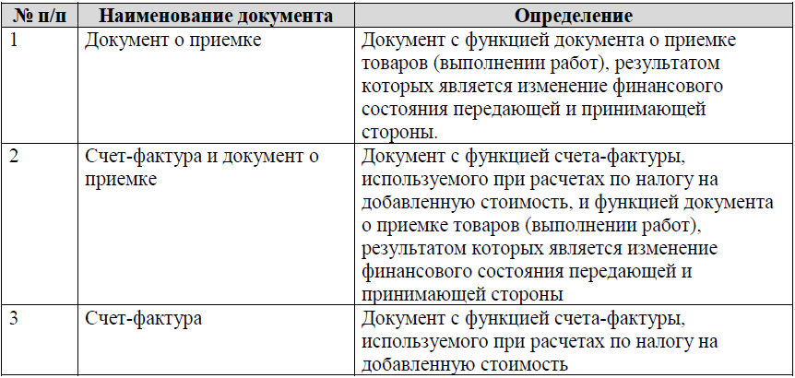
Для формирования/ редактирования/ удаления/ подписания доступны следующие документы

Slide 5
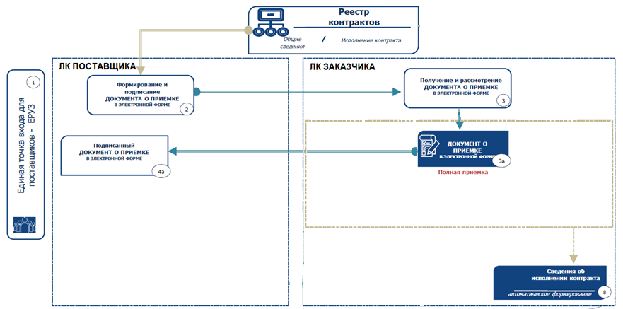
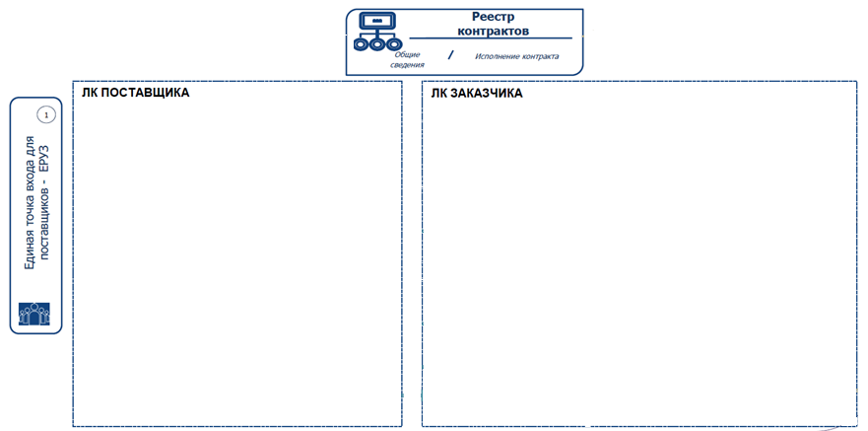
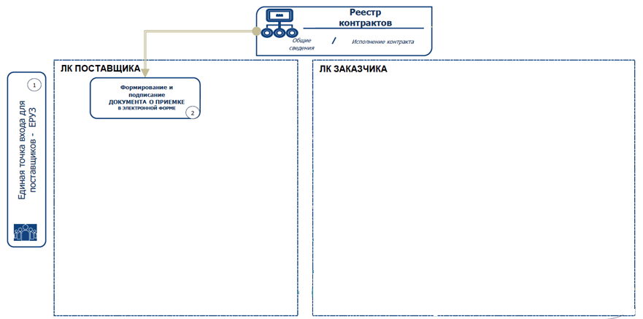
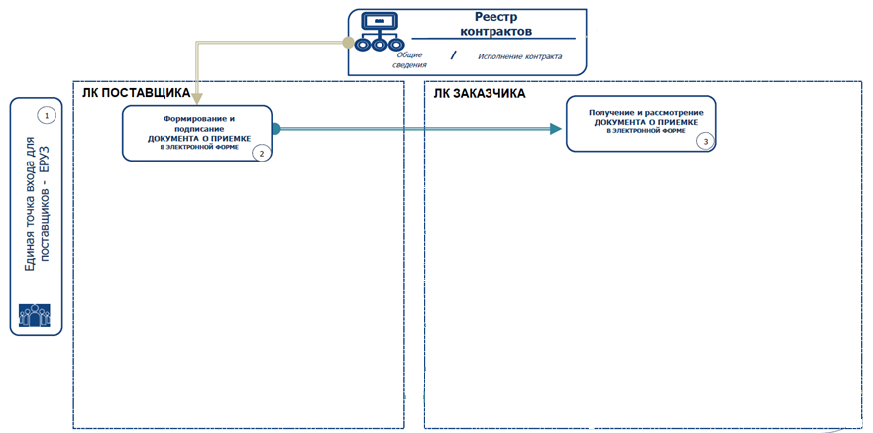
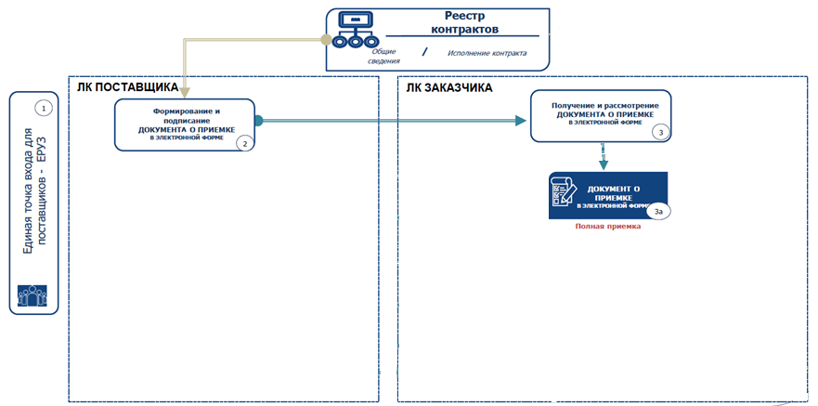
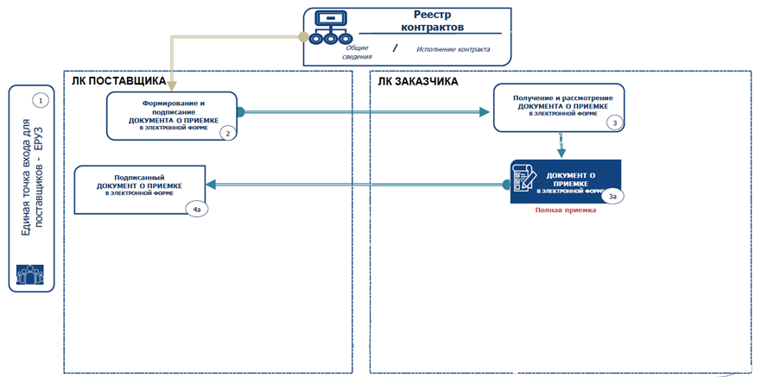
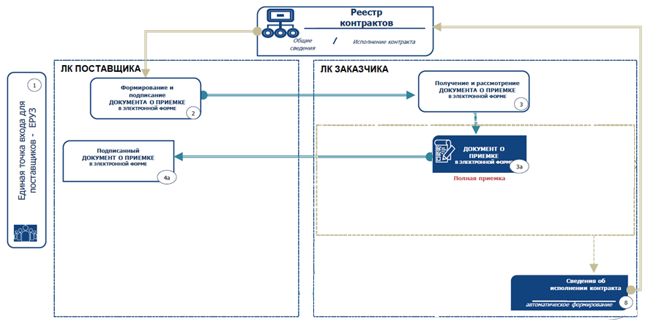
Полная приемка

Slide 6
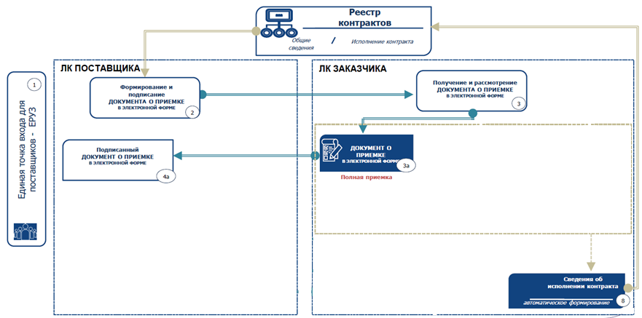
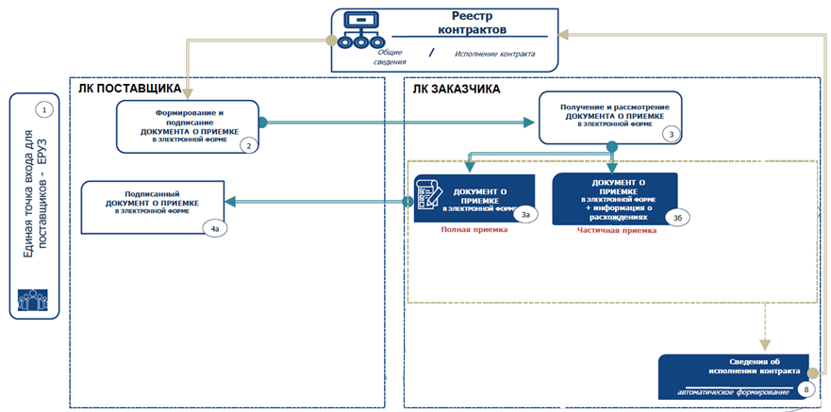
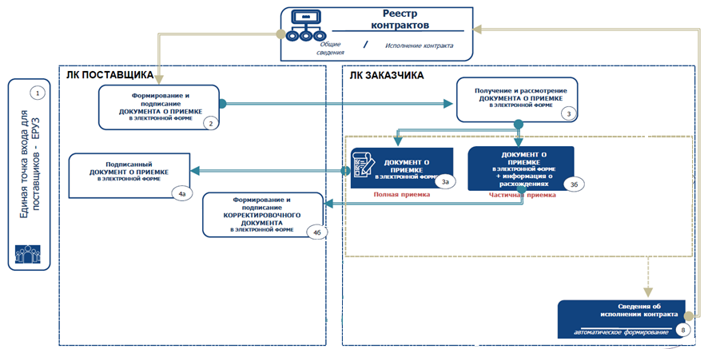
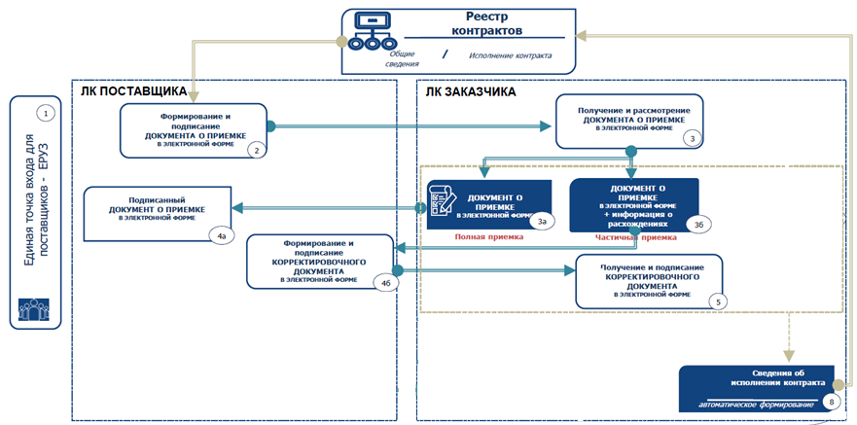

Частичная приемка

Slide 7
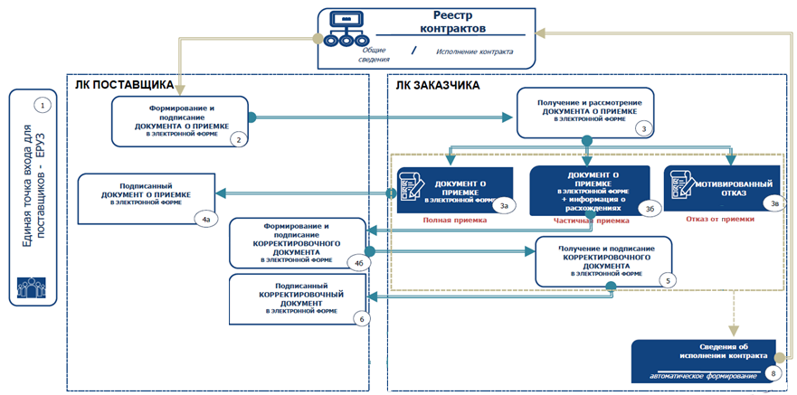
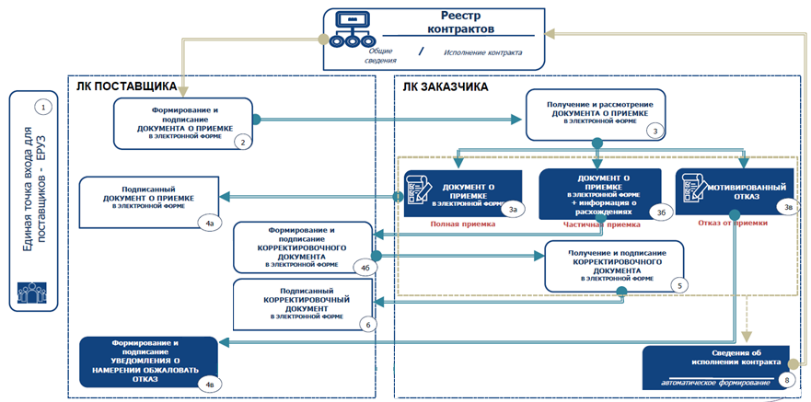

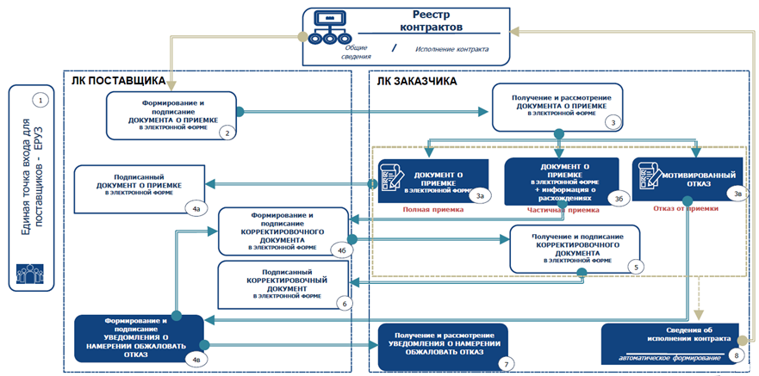
Отказ от приемки

Slide 8
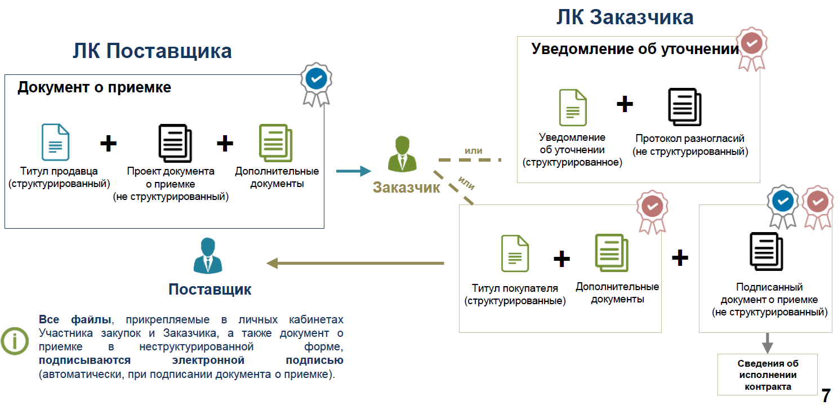
Механизм формирования и подписания
«единого» документа о приемке в ЕИС

Slide 9
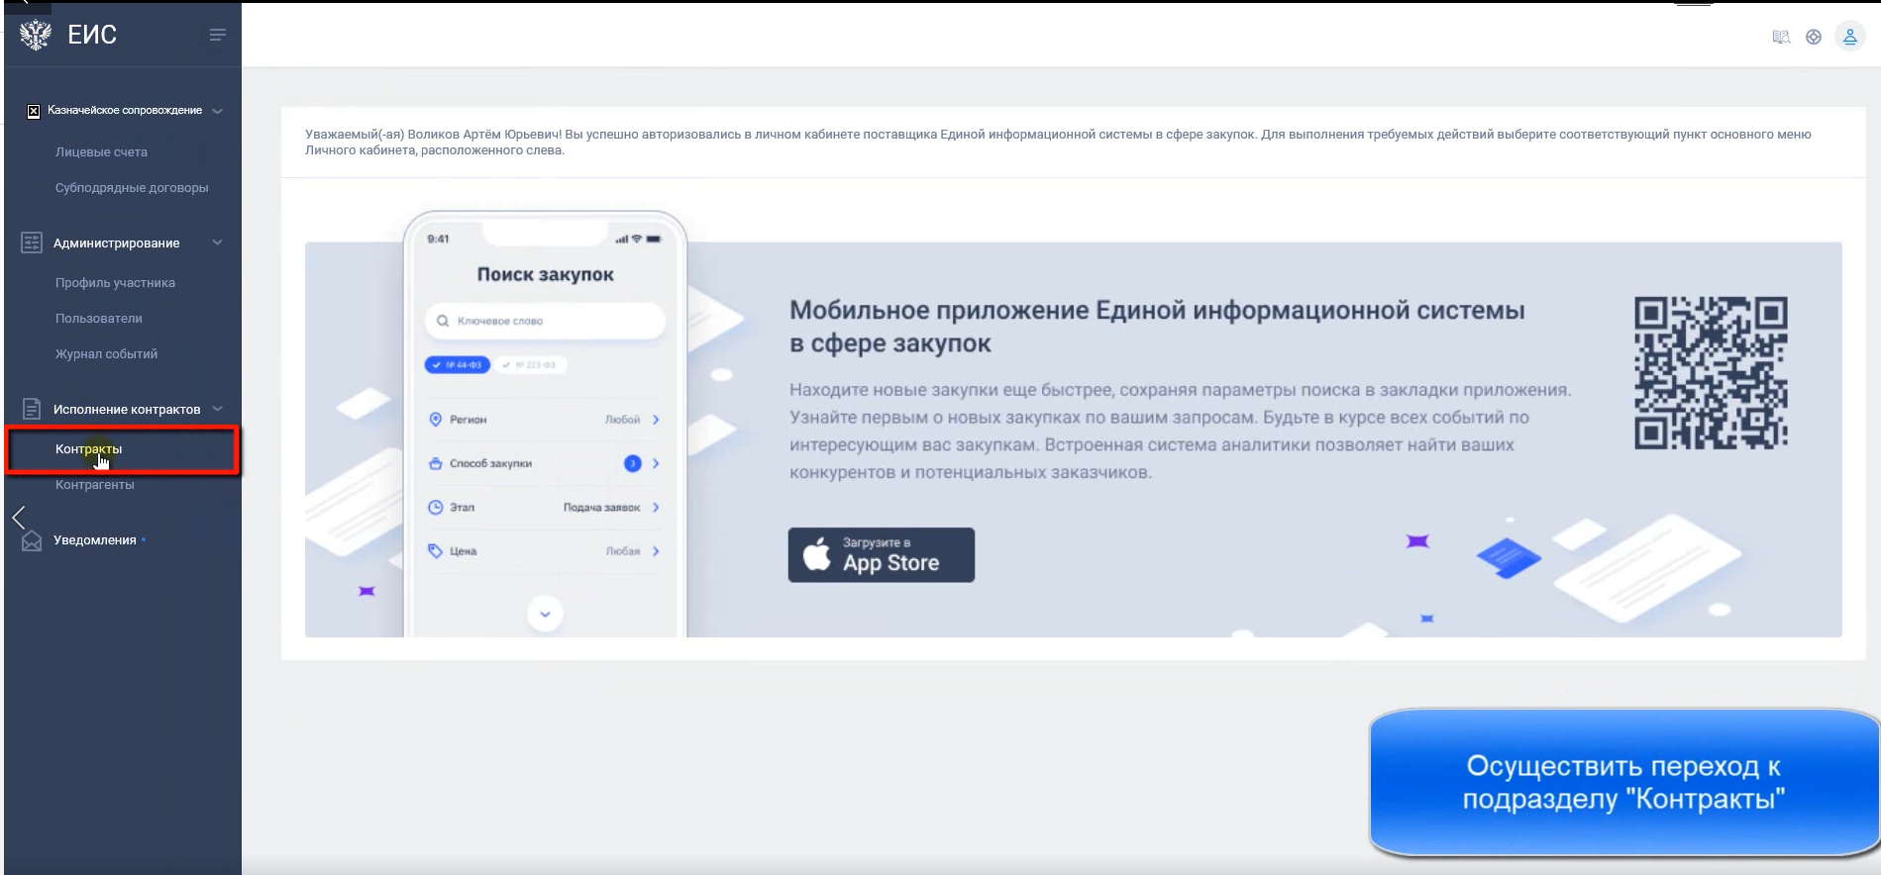
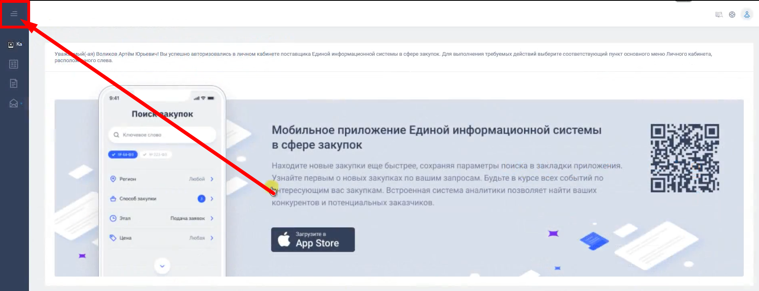

Slide 10
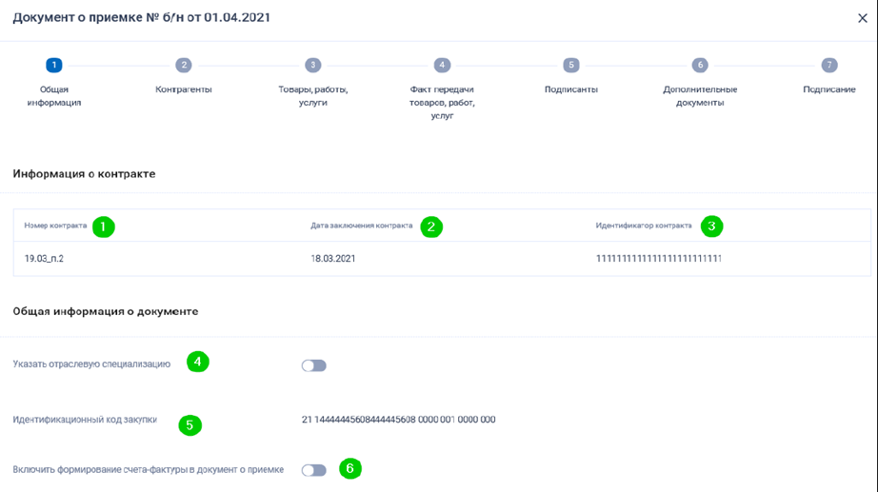
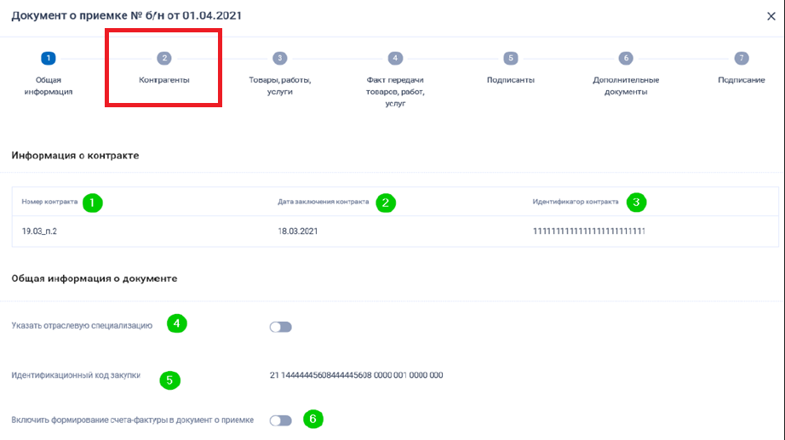
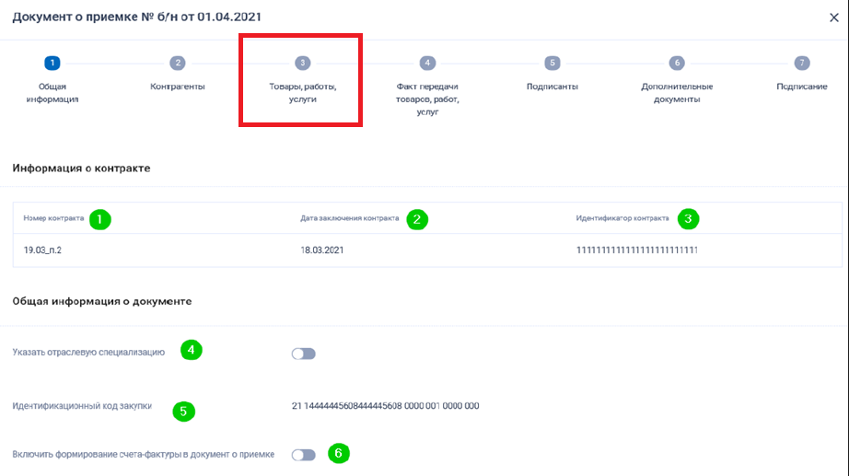
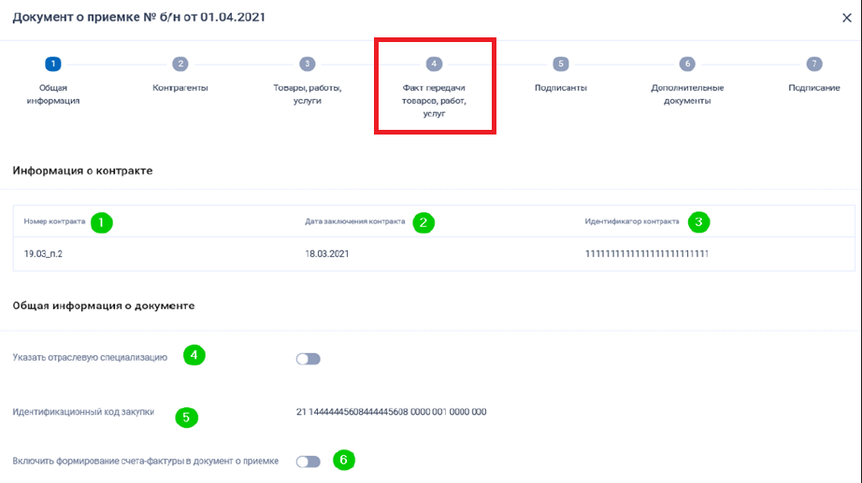
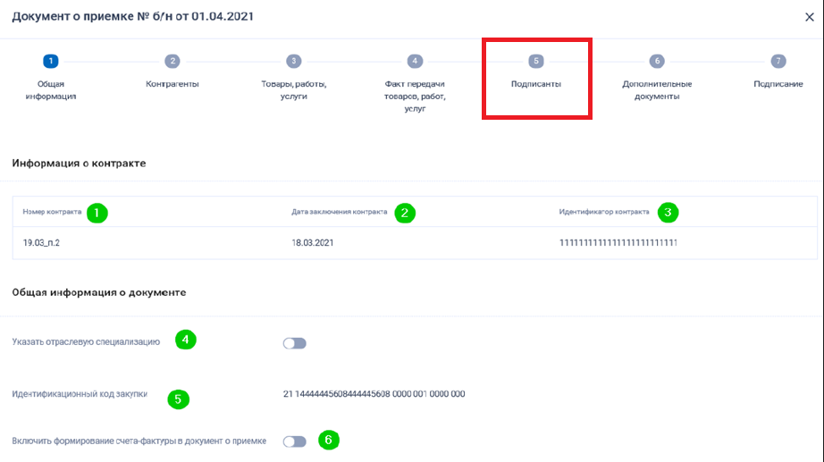
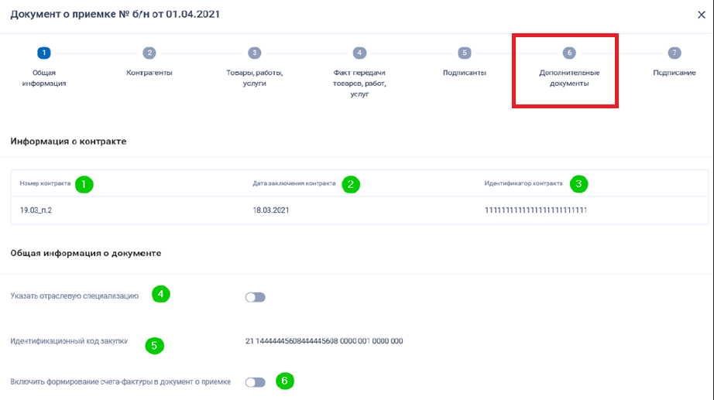
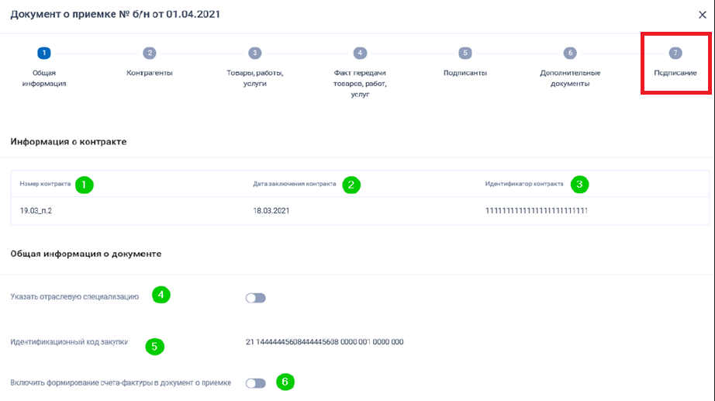
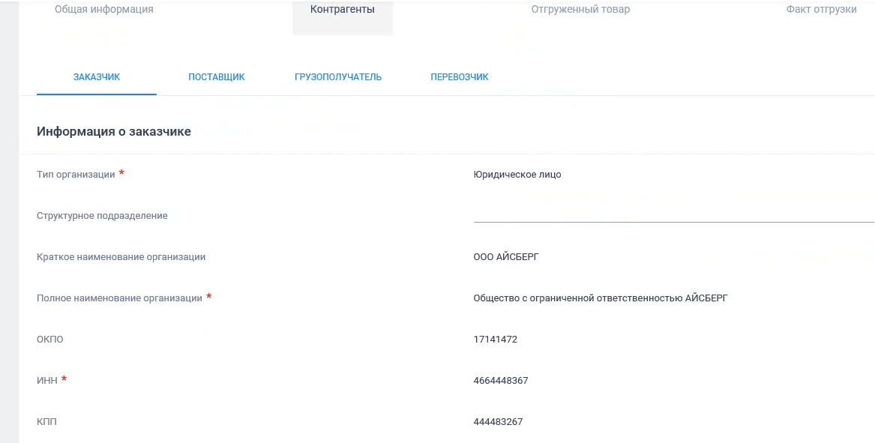
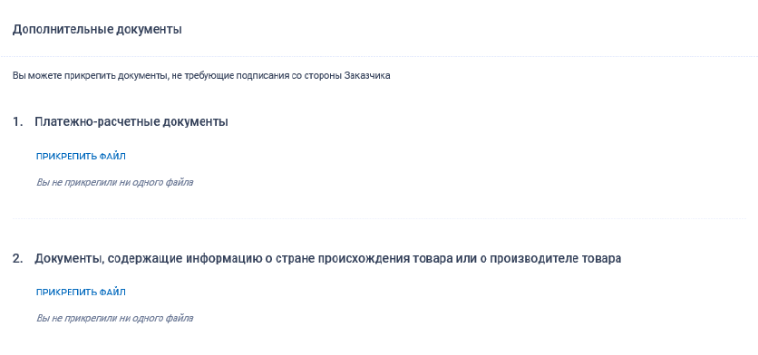
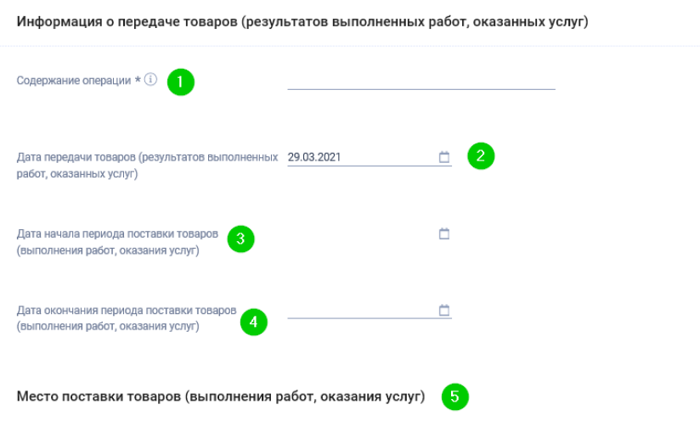
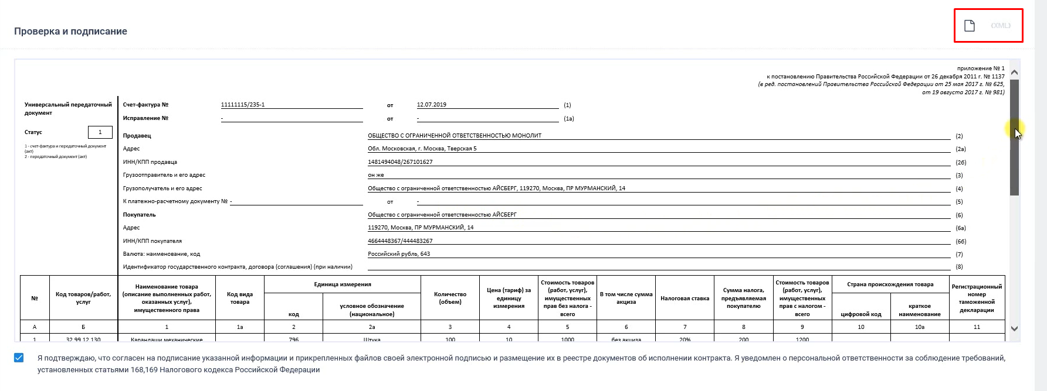
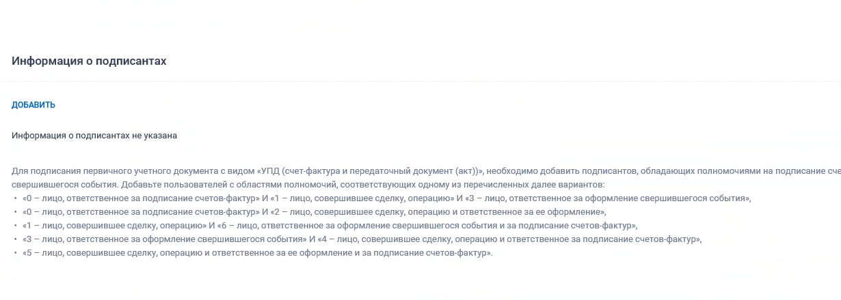
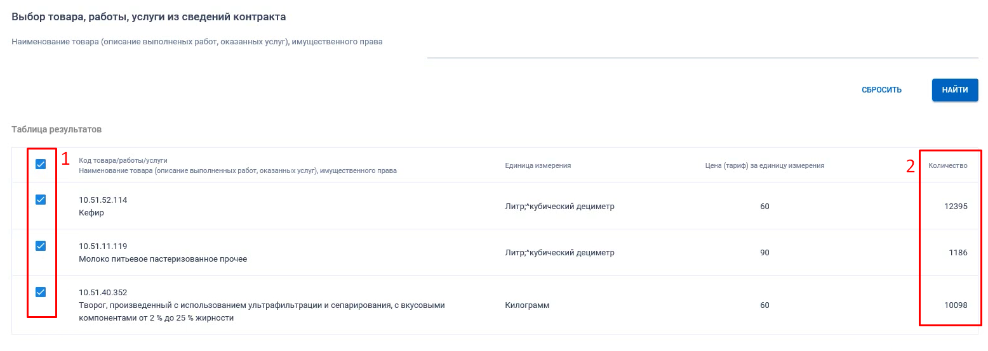

Slide 11
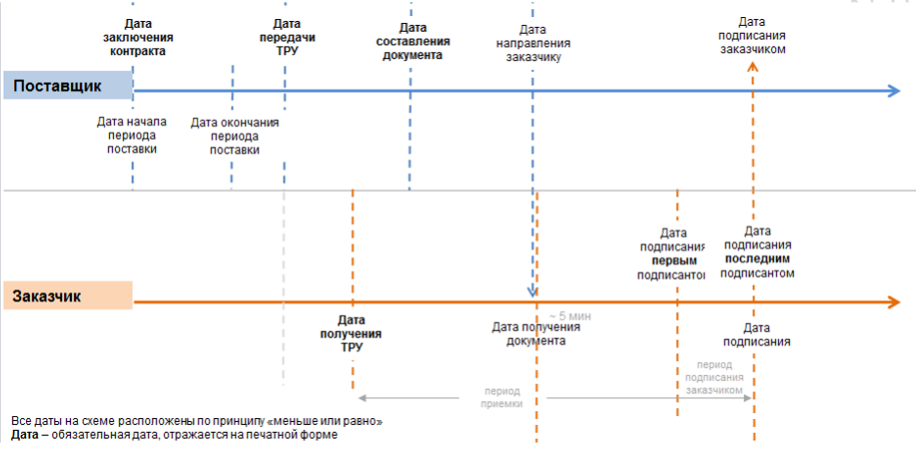
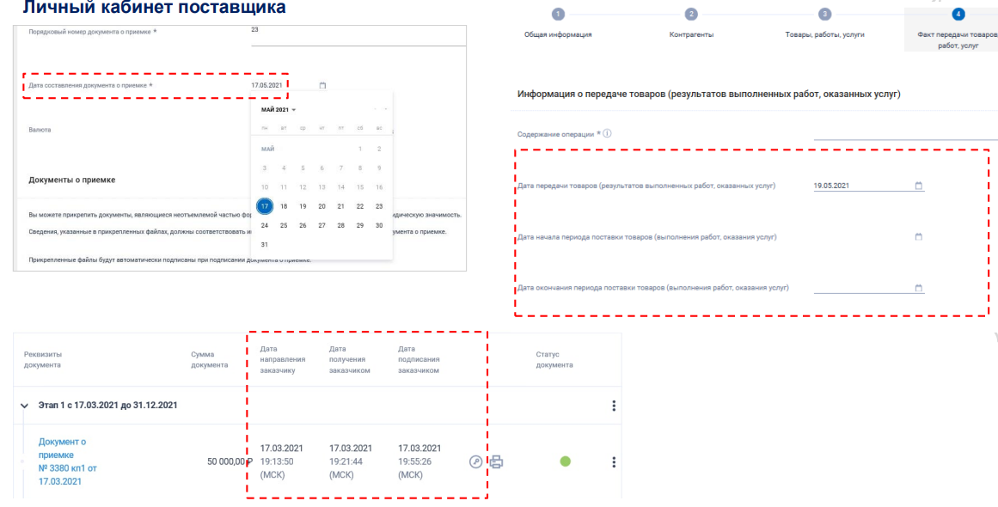
Контроль дат

Slide 12
Информация о стране происхождения

Slide 13
Интеграция с внешними системами

Slide 14
Условия интеграции с внешними системами

Slide 15
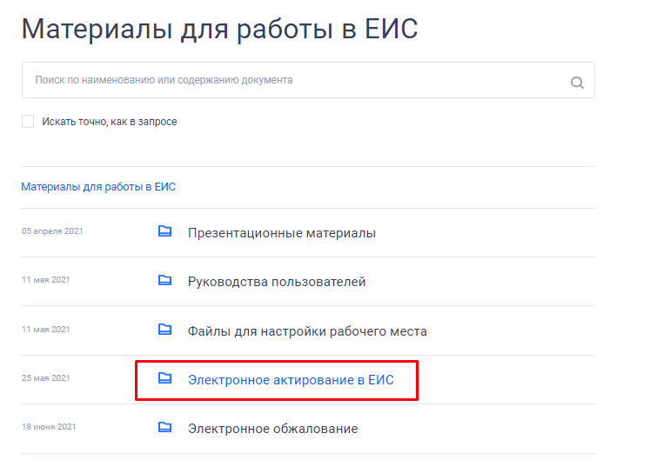
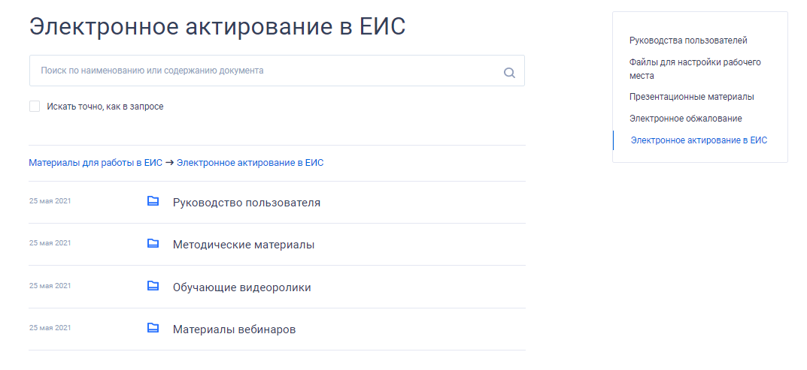
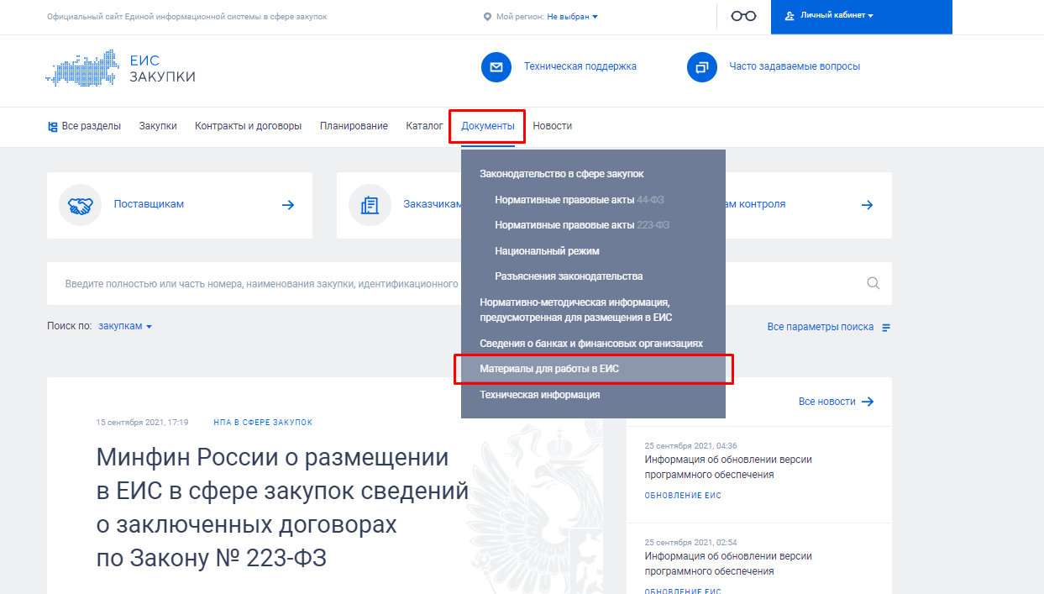

Методические материалы -zakupki.gov.ru

Slide 16
БЛАГОДАРИМ ЗА ВНИМАНИЕ
e-mail torgi@samregion.ru

